Slide 1

Речевые нейропсихологические игры на уроках русского языка
при обучении младших школьников
учитель-логопед МДОУ «Д/с № 24»,
МУ ЦППМС
Мокичева Евгения Анатольевна

Slide 2

Жалобы на резко упавшую грамотность школьников стали в последние годы крайне распространённой темой в разговорах родителей и учителей.
Речь при этом идёт о детях, у которых интеллектуальное развитие, слух и зрение - в норме.

Slide 3
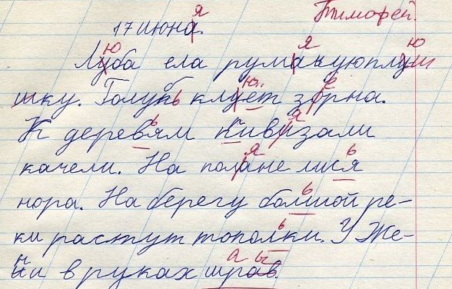
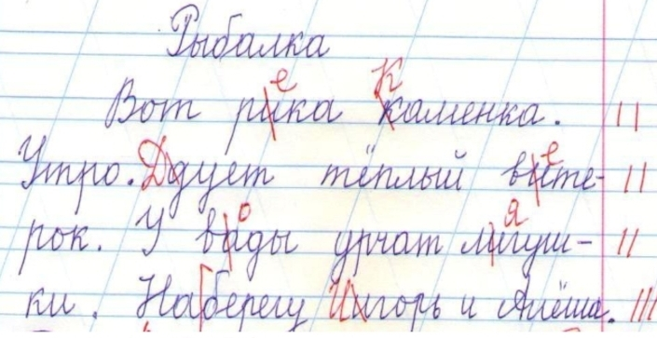
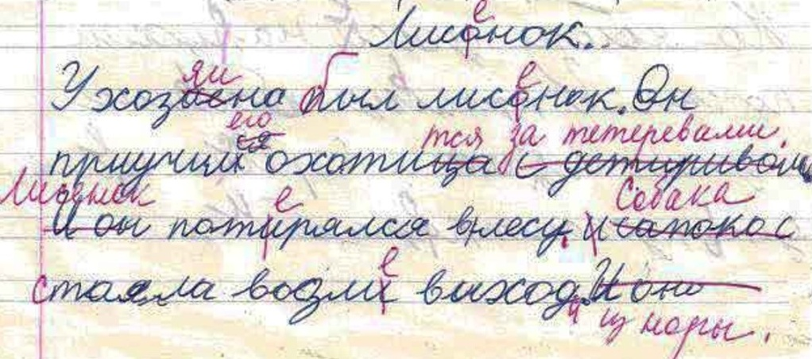

Slide 4
В последние годы педагоги, которые постоянно ищут новые пути борьбы с безграмотностью, обратились к достижениям смежных наук, одной их которых является нейропсихология.
Исследования нейропсихологов показывают, что причина кроется в неразвитости отдельных участков мозга и их «разбалансировке».

Slide 5
Признаки нейропсихологических проблем:
постоянный пропуск букв;
неразборчивый почерк;
«зеркальное» письмо;
неспособность применять правила на письме;
отсутствие логики при составлении предложений и текстов;
медленно читает

Slide 6
Нейропсихологические игры и упражнения – это эффективнейшая методика, в результате которой у школьников улучшается память и внимание, развивается мышление и речь, усиливается самоконтроль.
Выбор игр обуславливается целями, содержанием, этапом урока.
К тому же нейроигры рекомендованы детям, с СДВГ, ЗПР, минимальной мозговой дисфункцией, эмоциональными нарушениями.

Slide 7
вое
«Обучая левое полушарие, вы обучаете только левое полушарие. Обучая правое полушарие, вы обучаете весь мозг!». И.Соньер
Развитие межполушарного взаимодействия происходит через упражнения, при которых левая и правая стороны тела производят разные движения одновременно.

Slide 8
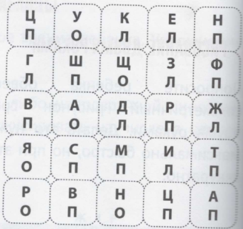
Кинезиологические упражнения
(использовать в качестве динамической паузы)
«Ухо-нос»
«Кулак –ребро –ладонь»
«Червячок в яблочке»
«Алфавит»

Slide 9
Пальчиковые игры помогают стимуляции развития речи, готовят руку к письму , тренируют память и координацию движений.
Проговаривание слов в процессе письма. Речеголосовой аппарат имеет мышечную память. Кроме того, проговаривание развивает внимание.
Игры с мячом. Так параллельно с познавательным действием развивается координация. Например: «Словесный мяч».

Slide 10
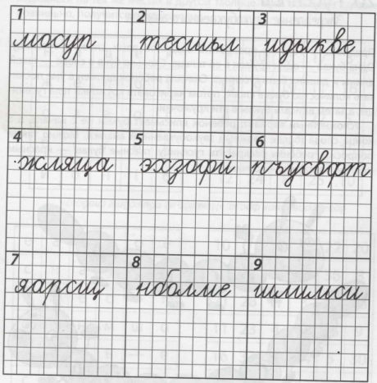
Упражнение «Прыжки по квадратам»
Развивает умение быстро переключаться, следовать инструкции
Укрепляет руку при письме.

Slide 11
Упражнение «Арабское письмо»
Упражнение даёт хорошие результаты в тех случаях, когда ученик переставляет буквы и недописывает слова.
.жё-абыр – абыр яанчыбоен тёвиж енаеко В

Slide 12
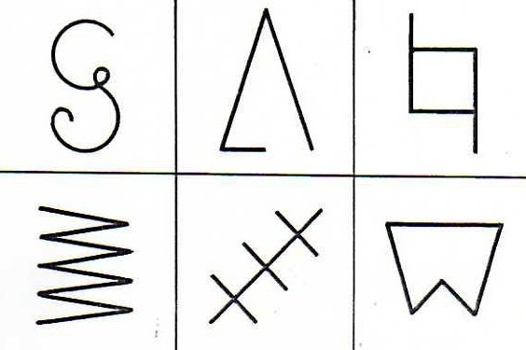
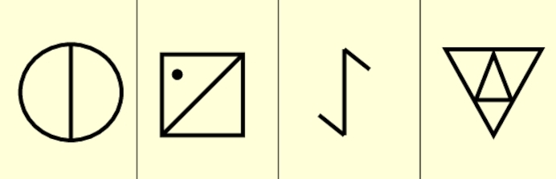
Упражнение «Запомни фигуры»
Упражнение «Чтение под стук»
Способствуют развитию зрительной памяти, концентрации и распределения внимания.

Slide 13
Упражнение «Волшебный квадрат»
Развивает зрительное внимание и пространственную ориентацию.
5 | 30 | 25 | 28 | 1
24 | 6 | 29 | 26 | 27
15 | 16 | 2 | 17 | 18
14 | 13 | 12 | 7 | 19
23 | 3 | 11 | 20 | 8
4 | 22 | 10 | 21 | 9
Н | . | Т | Н | В
О | А | О | Е | М
В | О | К | Ш | Ё
Я | А | Д | Т | Л
Л | О | У | , | Е
М | Ы | К | Б | ,

Slide 14
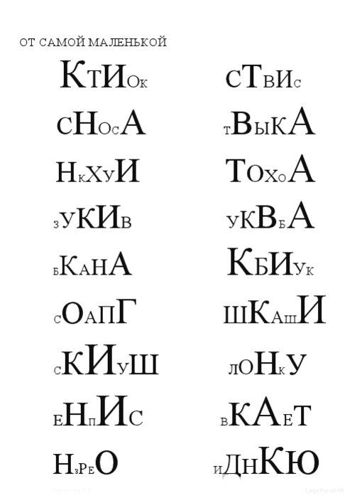
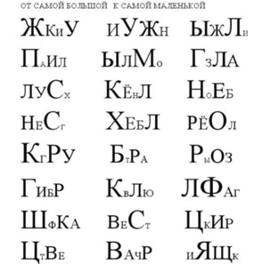
Упражнение
«Прочти от самой большой к самой маленькой букве»

Slide 15
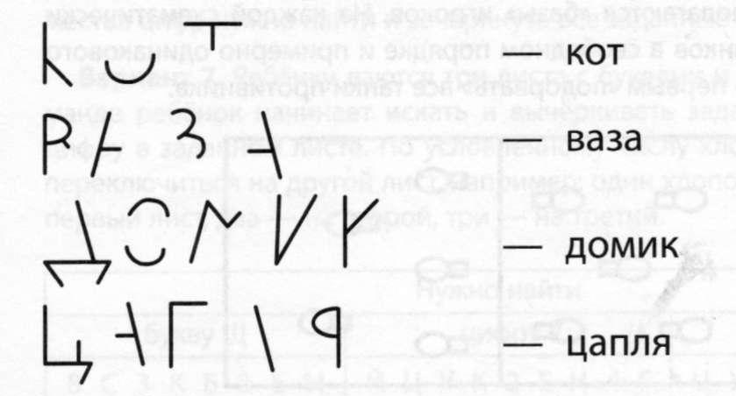
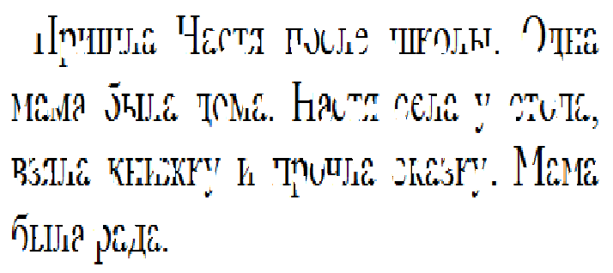
Упражнение « Стёртые буквы»
С целью закрепления образа буквы, развитие зрительного восприятия.

Slide 16
Упражнение «Сократ»
«Кто придумает больше слов»
Цель игр – расширение словарного запаса.
 | ГОРОДА | ДЕРЕВЬЯ | ЖИВОТНЫЕ | ПТИЦЫ | ОВОЩИ | ФРУКТЫ
С
О
К
Р
А
Т

Slide 17
Упражнение «Хитрые слова»,
способствует развитию непроизвольного внимания.
КОТ БАНТ КАРЕТА ДЫМ СОК ОБЛАКО
Упражнение «4 за 4»
Написать мини-сочинение из 4-х предложений за 4минуты. Тему даёт учитель.

Slide 18
Нейропсихология помогает сформировать базовые психические функции для успешного обучения и устранить элементы дисграфии: пропуски букв, недописывания, перестановки букв и слогов, в общем, в случаях «глупых ошибок».

Slide 19
Речевые нейропсихологические игры на уроках русского языка
при обучении младших школьников
учитель-логопед МДОУ «Д/с № 24»,
МУ ЦППМС
Мокичева Евгения Анатольевна

